Slide 1

การชี้แจงกรอบการประเมินการปฏิบัติราชการ
ของส่วนราชการระดับหน่วยงานภายใน
กรมพัฒนาฝีมือแรงงาน
ประจำปีงบประมาณ พ.ศ. 2564
ผ่านระบบ e-Meeting
วันที่ 3 พฤศจิกายน 2563
กลุ่มพัฒนาระบบบริหาร

Slide 2








ความเชื่อมโยงตัวชี้วัด
กรอบตัวชี้วัดอธิบดี
กรอบการนำเสนอ
แนะนำคู่มือตัวชี้วัดระดับหน่วยงานภายในกรมพัฒนาฝีมือแรงงาน
ประจำปีงบประมาณ พ.ศ. 2564
กำหนดการประชุมเชิงปฏิบัติการ
“ตัวชี้วัดประเมินผลการปฏิบัติราชการกับการพัฒนาองค์การ”
เจ้าภาพชี้แจงตัวชี้วัดระดับหน่วยงานภายใน
ถาม – ตอบ

Slide 3
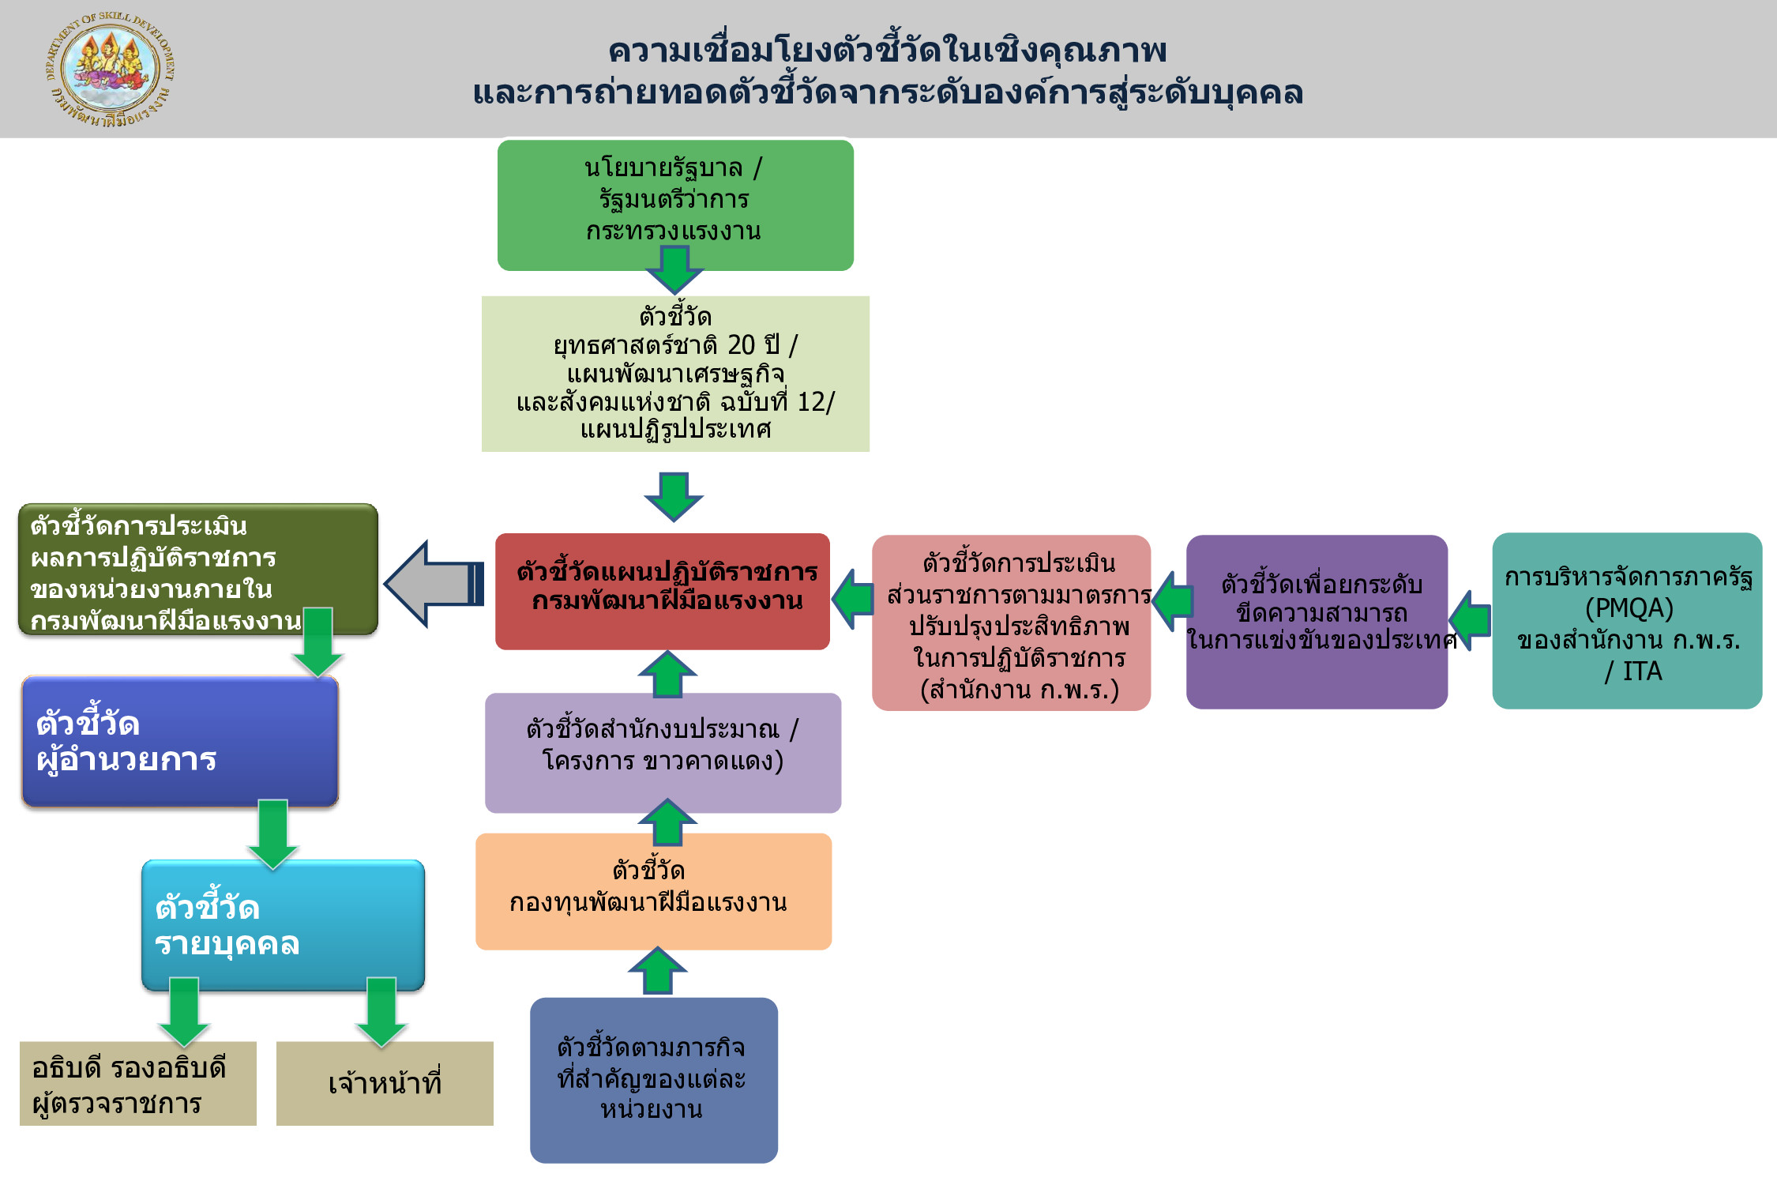

Slide 4





กรอบการประเมินส่วนราชการ ประจำปีงบประมาณ พ.ศ. 2564
NEW กรอบการประเมินโดยกำหนดให้มีตัวชี้วัดที่ประเมินประสิทธิผลและศักยภาพของหน่วยงาน
ปี 2564
ปี 2563
องค์ประกอบการประเมิน
1
Function Base
การประเมินประสิทธิผลการดำเนินงาน (Performance Base)
(ร้อยละ 70) (3-5 ตัวชี้วัด)
1
ประสิทธิภาพในการดำเนินงานตามหลักภารกิจพื้นฐาน งานประจำ งานตามหน้าที่ปกติ หรืองานตามหน้าที่ความรับผิดชอบหลัก งานตามกฎหมาย กฎ นโยบายของรัฐบาล หรือมติคณะรัฐมนตรี
1.1 ผลการดำเนินงานตามยุทธศาสตร์ชาติ นโยบายรัฐบาล โดยเฉพาะนโยบายเร่งด่วน เช่น การฟื้นฟูเศรษฐกิจ มติคณะรัฐมนตรี ภารกิจที่ได้รับมอบหมายเป็นพิเศษ (Agenda KPI)
1.2 ผลการดำเนินงานตามแผนการปฏิรูปประเทศในประเด็นที่เกี่ยวข้องกับส่วนราชการ (บังคับส่วนราชการระดับกรม)
1.3 ผลการดำเนินงานตามนโยบายสำคัญที่เป็นการบูรณาการการดำเนินงานร่วมกันหลายหน่วยงาน (Joint KPIs) เช่น อุบัติเหตุทางถนน ป่าไม้ ขยะ อากาศ คุณภาพแหล่งน้ำ
1.4 ผลการดำเนินงานตามภารกิจพื้นฐาน งานประจำ งานตามหน้าที่ความรับผิดชอบหลัก งานตามกฎหมาย ภารกิจในพื้นที่/ท้องถิ่น ภูมิภาค จังหวัด กลุ่มจังหวัด (Function KPI / Area KPI)
2
Agenda Base
ประสิทธิภาพในการดำเนินงานตามหลักภารกิจยุทธศาสตร์ แนวทางปฏิรูปภาครัฐ นโยบายเร่งด่วน หรือภารกิจที่ได้รับมอบหมายเป็นพิเศษ
3
Area Base
การประเมินศักยภาพในการดำเนินงาน (Potential Base)
(ร้อยละ 30) (1 ตัวชี้วัด)
2
ประสิทธิภาพในการดำเนินงานตามหลักภารกิจพื้นที่/ท้องถิ่น ภูมิภาค จังหวัด กลุ่มจังหวัด
2. ผลการพัฒนาศักยภาพองค์การสู่การเป็นระบบราชการ 4.0 ประกอบด้วย 2.1 การพัฒนาองค์การสู่ดิจิทัล (ร้อยละ 15) เลือกจากประเด็นต่าง ๆ ดังนี้ - การพัฒนาระบบข้อมูลให้เป็นดิจิทัล (Digitize Data) ทั้งข้อมูลที่ใช้ภายในหน่วยงาน และข้อมูลที่จะเผยแพร่สู่หน่วยงานภายนอก/สาธารณะ เพื่อนำไปสู่การเปิดเผยข้อมูลภาครัฐ (Open Data) - การเชื่อมโยงและแบ่งปันข้อมูล (Sharing Data) - การพัฒนากระบวนการปฏิบัติงานโดยการนำเทคโนโลยีดิจิทัลมาเป็นกลไกหลัก ในการดำเนินงาน (Digitalize Process) เพื่อนำไปสู่การให้บริการผ่านระบบอิเล็กทรอนิกส์ และการใช้ข้อมูลสารสนเทศเพื่อประกอบการตัดสินใจ (Decision Making) - การสร้างนวัตกรรมในการปรับปรุงกระบวนงาน หรือการให้บริการ (e-Service) 2.2 การประเมินสถานะของหน่วยงานในการเป็นระบบราชการ 4.0 (PMQA 4.0) (ร้อยละ 15)
4
Innovation Base
ประสิทธิภาพในการบริหารจัดการและพัฒนานวัตกรรมในการบริหารจัดการระบบงาน งบประมาณ ทรัพยากรบุคคล และการให้บริการประชาชนหรือหน่วยงานของรัฐ เพื่อไปสู่ระบบราชการ 4.0
5
Potential Base
ศักยภาพในการดำเนินการของส่วนราชการตามแผนยุทธศาสตร์ชาติ 20 ปี

Slide 5
การประเมินส่วนราชการตามมาตรการปรับปรุงประสิทธิภาพ
ในการปฏิบัติราชการ ประจำปีงบประมาณ พ.ศ. 2564
ของกรมพัฒนาฝีมือแรงาน

Slide 6
สรุปเสนอตัวชี้วัดอธิบดี ประจำปีงบประมาณ พ.ศ. 2564
ตัวชี้วัด | ความเชื่อมโยงกับยุทธศาสตร์ชาติ / แผนแม่บท / แผน 12 / นโยบายรัฐบาล | ประโยชน์ที่ ประชาชนจะได้รับ | น้ำหนัก (ร้อยละ) | ผลการดำเนินงานปี 63 | เป้าหมาย
 |  |  |  |  | ขั้นต้น (50 คะแนน) | มาตรฐาน (75 คะแนน) | ขั้นสูง (100 คะแนน)
การประเมินประสิทธิผลการดำเนินงาน (Performance Base) (ร้อยละ 70)
1. ร้อยละของผู้ผ่านการทดสอบมาตรฐานฝีมือแรงงานแห่งชาติ ได้รับอัตราค่าจ้างตามมาตรฐานฝีมือที่กำหนดตามกฎหมาย | แผนแม่บท แผนฯ 12 | ประชาชนผู้เป็นกำลังแรงงานมีฝีมือได้รับอัตราค่าจ้างที่เหมาะสมกับมาตรฐานฝีมือแรงงานที่กำหนดตามกฎหมาย พนักงานในสถานประกอบกิจการสามารถช่วยลดต้นทุนการผลิตให้สถานประกอบกิจการที่ตนเองทำงาน | 15 | 59.44 | 59.44 | 61.53 | 64.48
2. ผลิตภาพแรงงานของผู้ผ่านการฝึกอบรมที่เพิ่มขึ้น (วัดรายได้ที่เพิ่มขึ้น) | แผนปฏิรูปประเทศ | เพิ่มโอกาสในการมีงานทำ และมีรายได้ที่สูงขึ้น | 20 | 138,300 บาท/คน/ปี | 140,000 บาท/คน/ปี | 143,000 บาท/คน/ปี | 148,000 บาท/คน/ปี
3. ร้อยละของผู้ผ่านการฝึกเตรียมเข้าทำงานได้งานทำเพิ่มขึ้น | แผนปฏิรูป แผนฯ 12 | ผู้ผ่านการฝึกอบรมเพิ่มโอกาสในการมีงานทำ | 20 | 58.98 | ร้อยละ 60 | ร้อยละ 63 | ร้อยละ 65
4. ร้อยละของสถานประกอบกิจการที่ยื่นแบบแสดงเงินสมทบกองทุนพัฒนาฝีมือแรงงานตามพระราชบัญญัติส่งเสริมการพัฒนาฝีมือแรงงาน | แผนแม่บท นโยบายรัฐบาล | ลูกจ้างในสถานประกอบกิจการได้รับการพัฒนาฝีมือแรงงาน | 15 | 92.13 | 92.13 | 94.00 | 96.00

Slide 7
สรุปเสนอตัวชี้วัดอธิบีด ประจำปีงบประมาณ พ.ศ. 2564
ตัวชี้วัด | ความเชื่อมโยงกับยุทธศาสตร์ชาติ / แผนแม่บท / แผน 12 / นโยบายรัฐบาล | ประโยชน์ที่ ประชาชนจะได้รับ | น้ำหนัก (ร้อยละ) | ผลการดำเนินงานปี 63 | เป้าหมาย
 |  |  |  |  | ขั้นต้น (50 คะแนน) | มาตรฐาน (75 คะแนน) | ขั้นสูง (100 คะแนน)
การประเมินศักยภาพในการดำเนินงาน (Potential Base) (ร้อยละ 30)
ผลการพัฒนาศักยภาพองค์การสู่การเป็นระบบราชการ 4.0
1. ความสำเร็จของการพัฒนาระบบ e – Service การออกใบเสร็จรับเงินในรูปแบบอิเล็กทรอนิกส์ | นโยบายรัฐบาล | ลดกระดาษ ค่าใช้จ่ายและเวลาในการออกใบเสร็จรับเงิน รวมทั้ง ประชาชนมีความสะดวกมากยิ่งขึ้น | 15 | การปรับปรุงระบบการยื่น และออกหนังสือรับรองหลักสูตรและค่าใช้จ่ายในการฝึกอบรมตามพระราชบัญญัติส่งเสริมการพัฒนาฝีมือแรงงาน พ.ศ. 2545 ทางอิเล็กทรอนิกส์ | ยื่นชำระ ณ สำนักงาน ผ่านเครื่อง รูดบัตรอิเล็กทรอนิกส์ (EDC) ของธนาคารกรุงไทย (ประชาชนไม่ต้องนำเงินสดไปจ่าย) | ยื่นชำระผ่านช่องทางอื่น ๆได้โดยประชาชนไม่ต้องเดินทางไปติดต่อ ณ สำนักงาน เช่น counter ธนาคาร , counter service , 7 ELEVEN เป็นต้น | ยื่นชำระผ่านระบบออนไลน์ของหน่วยงานและออกใบเสร็จรับเงินอิเล็กทรอนิกส์ได้
2. การประเมินสถานะของหน่วยงานในการเป็นระบบราชการ 4.0 (PMQA 4.0) | มติ ครม. | เพิ่มศักยภาพของหน่วยงานในการเป็นระบบราชการ 4.0 เพื่อผลักดันการดำเนินงานในการขับเคลื่อนยุทธศาสตร์และแผนระดับประเทศ โดยมีเป้าหมายเพื่อประโยชน์สุขของประชาชน | 15 | 363.85 | ค่าเฉลี่ยคะแนนกลุ่มที่ 3 : 351 – 399 คะแนน (325) | คะแนน ปี 63 (363.85) | คะแนนปี 63 + 8 % (363.85 + 29.11 = 392.96)
รวม |  |  | 100

Slide 8
คู่มือการประเมินการปฏิบัติราชการ
ของส่วนราชการระดับหน่วยงานภายใน
กรมพัฒนาฝีมือแรงงาน
ประจำปีงบประมาณ พ.ศ. 2564

Slide 9

ตัวชี้วัดองค์ประกอบที่ (หน่วยงานที่ดำเนินการตามตัวชี้วัด)
การปฏิบัติราชการของส่วนราชการระดับหน่วยงานภายใน ประจำปีงบประมาณ พ.ศ. 2563
ตัวชี้วัด :
คำอธิบาย
ความสำเร็จของการบรรลุเป้าหมาย : เหตุผลและเป้าหมายในการดำเนินการตามตัวชี้วัด พิจารณาจากการดำเนินงานตามเป้าหมาย : การกำหนดช่วงเวลาในการพิจารณาผลการดำเนินการ เช่น รอบที่ 1 ผลการดำเนินการระหว่างวันที่ 1 ตุลาคม – 31 มีนาคม ในแต่ละปี รอบที่ 2 ผลการดำเนินงาน ระหว่างวันที่ 1 เมษายน – 30 กันยายน ในแต่ละปี 3. เงื่อนไข (ถ้ามี) : กำหนดขึ้นเพื่อใช้ประกอบการพิจารณาหลักเกณฑ์ผ่านหรือไม่ผ่าน ตัวชี้วัด 4. หลักฐาน (ถ้ามี) : หลักฐานเชิงประจักษ์ที่ชัดเจนและสามารถตรวจสอบได้ อาจอยู่ในรูปแบบของแบบฟอร์ม การรายงานผล ภาพถ่ายกิจกรรม ฯลฯ เจ้าภาพ : หน่วยงานส่วนกลาง ได้แก่ กลุ่มพัฒนาระบบบริหาร หน่วยงานส่วนกลางที่ตั้งอยู่ในภูมิภาค ได้แก่ หน่วยงานส่วนกลางที่รับผิดชอบภารกิจที่เกี่ยวข้องกับตัวชี้วัด ข้อมูล ประกอบด้วย ผู้รับผิดชอบ : โทรศัพท์ : 6. อื่น ๆ (ถ้ามี) : เป็นข้อมูลประกอบ โดยไม่มีผลต่อการพิจาณาผ่านหรือไม่ผ่าน ตัวชี้วัด สูตรการคำนวณ (ถ้ามี)
 |  | X 100
เป้าหมายตามรอบประเมินที่..........
ปี 62
ปี 63
 | ต.ค. | พ.ย. | ธ.ค. | ม.ค. | ก.พ. | รอบที่ 1 มี.ค. (6 เดือน) | เม.ย. | พ.ค. | มิ.ย. | ก.ค. | ส.ค. | รอบที่ 2 ก.ย. (12 เดือน)
เป้าหมาย ปี 63

Slide 10
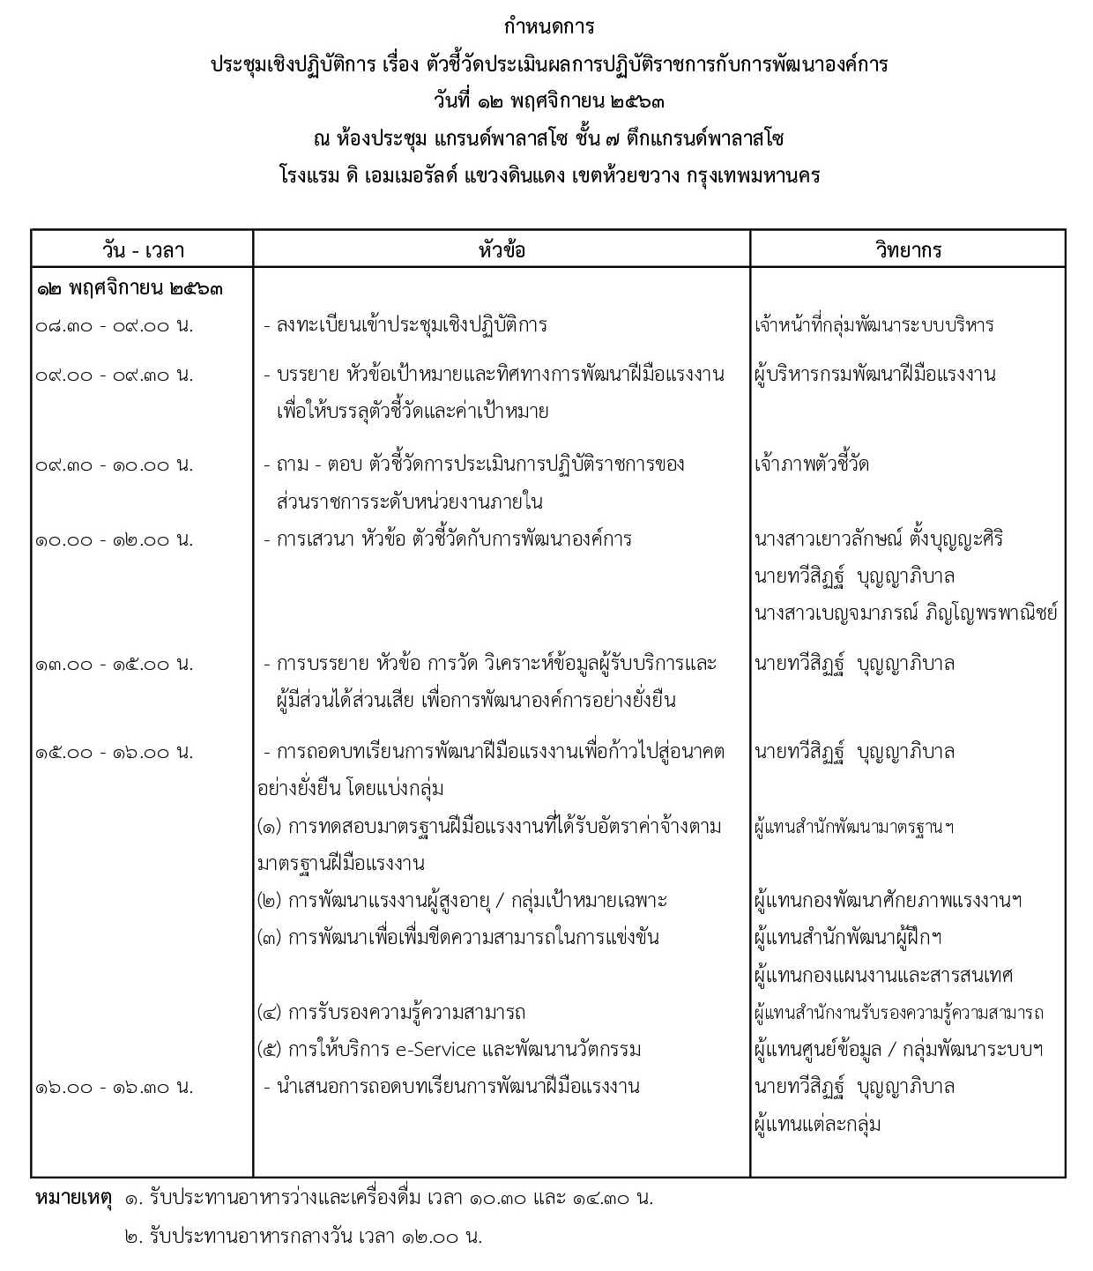

Slide 11
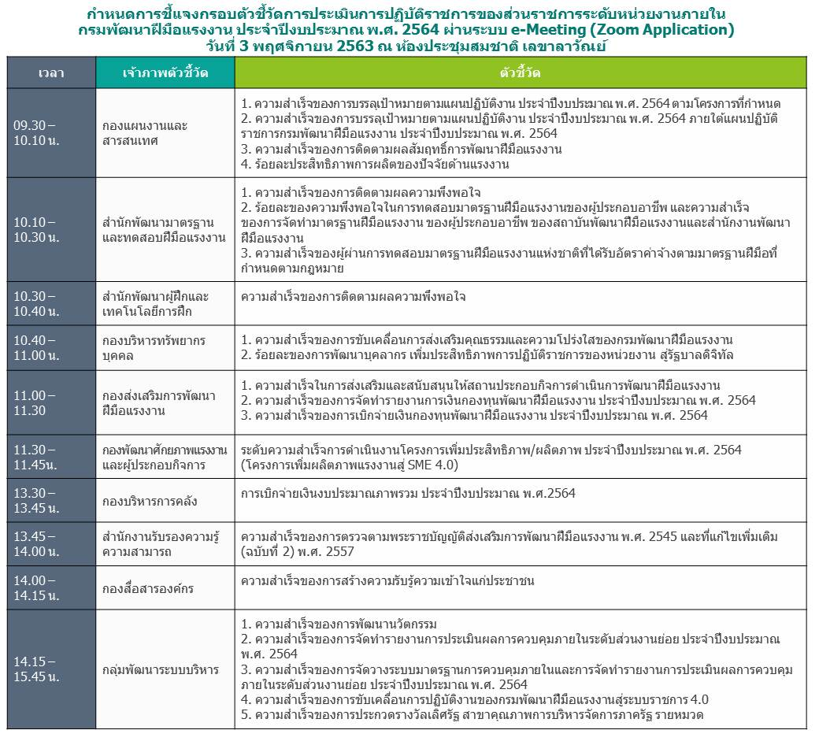

Slide 12

ตัวชี้วัดการประเมินการปฏิบัติราชการของส่วนราชการ
ระดับหน่วยงานภายในกรมพัฒนาฝีมือแรงงาน
ประจำปีงบประมาณ พ.ศ. 2564
เจ้าภาพ : กลุ่มพัฒนาระบบบริหาร

Slide 13
ตัวชี้วัดหน่วยงานส่วนกลาง
ที่ตั้งอยู่ในภูมิภาค

Slide 14
ตัวชี้วัดองค์ประกอบที่ 2 Potential Base (สถาบันพัฒนาฝีมือแรงงาน / สำนักงานพัฒนาฝีมือแรงงาน ทุกแห่ง)
การปฏิบัติราชการของส่วนราชการระดับหน่วยงานภายใน ประจำปีงบประมาณ พ.ศ. 2564
ตัวชี้วัด 2.2 : ความสำเร็จของการพัฒนานวัตกรรม
คำอธิบาย
ความสำเร็จของการบรรลุเป้าหมาย : การพัฒนาประสิทธิภาพในการบริหารจัดการและพัฒนานวัตกรรมในการบริหารจัดการระบบงาน งบประมาณ ทรัพยากรบุคคล และการให้บริการประชาชนหรือหน่วยงานของรัฐ เพื่อไปสู่ระบบราชการ 4.0 (Innovation base) ประกอบด้วย 1) นวัตกรรมเชิงนโยบาย (Policy Innovation) เป็นการริเริ่มนโยบาย กฎหมายและกฎใหม่ ๆ ให้ทันสมัยเหมาะสมและทันต่อสถานการณ์ รวมทั้งให้มีความเชื่อมโยงกับยุทธศาสตร์ของประเทศ 2) นวัตกรรมให้บริการ (Service Innovation) เป็นนวัตกรรมที่นำมาใช้พัฒนาและสร้างคุณค่าในงานบริการภาครัฐ การปรับปรุงการบริการหรือสร้างบริการใหม่ เพื่อยกระดับประสิทธิภาพการให้บริการประชาชน เช่น หน่วยบริการเคลื่อนที่ การจัดทะเบียนออนไลน์ เป็นต้น 3) นวัตกรรมการบริหาร/องค์การ/หน่วยงาน (Administrative Organization Innovation) เป็นการสร้างหรือปรับปรุงกระบวนงานใหม่ New Process) รวมทั้งการพัฒนาคุณภาพ การบริหารงาน เพื่อเพิ่มประสิทธิภาพในการดำเนินงานของภาครัฐ หรือกระบวนการจัดโครงสร้างหน่วยงานรูปแบบใหม่ หรือการวางระบบใหม่ ซึ่งส่งผลต่อการปรับโครงสร้างความสัมพันธ์ระหว่างผู้มีส่วนได้ส่วนเสียฝ่ายต่าง ๆ เช่น PMQA 4.0 เป็นต้น 2. พิจารณาจากการดำเนินงานที่ตามเป้าหมาย : พิจารณาจากการดำเนินการพัฒนานวัตกรรมในปีงบประมาณ พ.ศ. 2563 จำนวนไม่น้อยกว่า 1 นวัตกรรม ตามขั้นตอนที่กำหนด คือ 1) เข้ารับการอบรม 2)ดำเนินการโดยใช้กระบวนการ Design Thinking 3) ดำเนินการจัดทำ Prototype 4) ทดลองปฏิบัติตาม Prototype เพื่อปรับปรุงแก้ไขและพัฒนาเป็นนวัตกรรม 5) รายงานผลตามแบบฟอร์มที่กำหนด รอบที่ 1 ผลการดำเนินการระหว่าง วันที่ 1 ตุลาคม 2563 - 31 มีนาคม 25634 รอบที่ 2 ผลการดำเนินการระหว่างวันที่ 1 เมษายน - 30 กันยายน 2564 เงื่อนไข (ถ้ามี) : ใช้ประกอบการพิจารณาหลักเกณฑ์ผ่านหรือไม่ผ่าน ตัวชี้วัด 1) เป็นนวัตกรรมที่ไม่ซ้ำกับนวัตกรรมที่เคยนำเสนอในตัวชี้วัดครั้งที่ผ่านมา 2) เข้ารับการอบรมและดำเนินการตามที่กำหนด ตามขั้นตอนที่กำหนดในข้อ 2. 3) ใช้แบบฟอร์มการรายงานตัวชี้วัดระดับความสำเร็จของการพัฒนานวัตกรรม ตามที่กลุ่มพัฒนาระบบบริหารกำหนด โดยการรายงานต้องมีความครบถ้วน ชัดเจน นำผลจากการทดลองมาปรับปรุง เพื่อมุ่งสู่ผลสัมฤทธิ์ของนวัตกรรม โดยต้องมีข้อมูลที่เป็นรูปธรรม น่าเชื่อถือ เช่น มีการเปรียบเทียบผลดำเนินการก่อน – หลัง การติดตามผลการดำเนินการผลสำรวจความพึงพอใจ เป็นต้น 4. หลักฐาน (ถ้ามี) : แบบฟอร์มการรายงานตัวชี้วัด ระดับความสำเร็จของการพัฒนานวัตกรรม โดยสามารถดาวน์โหลดแบบฟอร์มได้ที่เว็บไซต์กลุ่มพัฒนาระบบบริหาร http://www.dsd.go.th/msdu เจ้าภาพ : กลุ่มพัฒนาระบบบริหาร ผู้รับผิดชอบ : นางศรีวรรณ ประเสริฐทอง นักวิชาการพัฒนาฝีมือแรงงานชำนาญการพิเศษ / นางสาวทิพย์ไพลิน ยินดี นักวิชาการพัฒนาฝีมือแรงงาน ปฏิบัติการ/ และนางสาวนภารัตน์ ภาโนมัย นักวิชาการพัฒนาฝีมือแรงงาน โทรศัพท์ : 0 2247 0303 และ 0 2245 1707 ต่อ 613 อื่น ๆ (ถ้ามี) : ไม่มี สูตรการคำนวณ (ถ้ามี) : ไม่มี
เป้าหมายตามรอบประเมิน
ปี 63
ปี 64
 | ต.ค. | พ.ย. | ธ.ค. | ม.ค. | ก.พ. | รอบที่ 1 มี.ค. (6 เดือน) | เม.ย. | พ.ค. | มิ.ย. | ก.ค. | ส.ค. | รอบที่ 2 ก.ย. (12 เดือน)
เป้าหมาย ปี 64 |  |  |  |  |  | จัดทำ Prototype แล้วเสร็จ |  |  |  |  |  | ความสำเร็จของการพัฒนานวัตกรรมที่มีผลลัพธ์ที่เกิดขึ้นจริงอย่างเป็นรูปธรรม ไม่น้อยกว่า 1 นวัตกรรม
31

Slide 15

อบรมให้ความรู้ ผ่าน e – Meeting
เดือนพฤศจิกายน 2563
กลุ่มพัฒนาระบบบริหาร
และ
หน่วยงานส่วนกลาง
ให้คำปรึกษา
2. จัดทำ Prototype.
ภายในเดือนมีนาคม 2564
3. ทดลองปฏิบัติ / ปรับปรุง
ระหว่างเดือนเมษายน ถึง
สิงหาคม 2564
4. นวัตกรรมที่มีคุณค่า
ภายในเดือนกันยายน 2564
Notes:
Illustration : Freepik.com/slidesgo

Slide 16
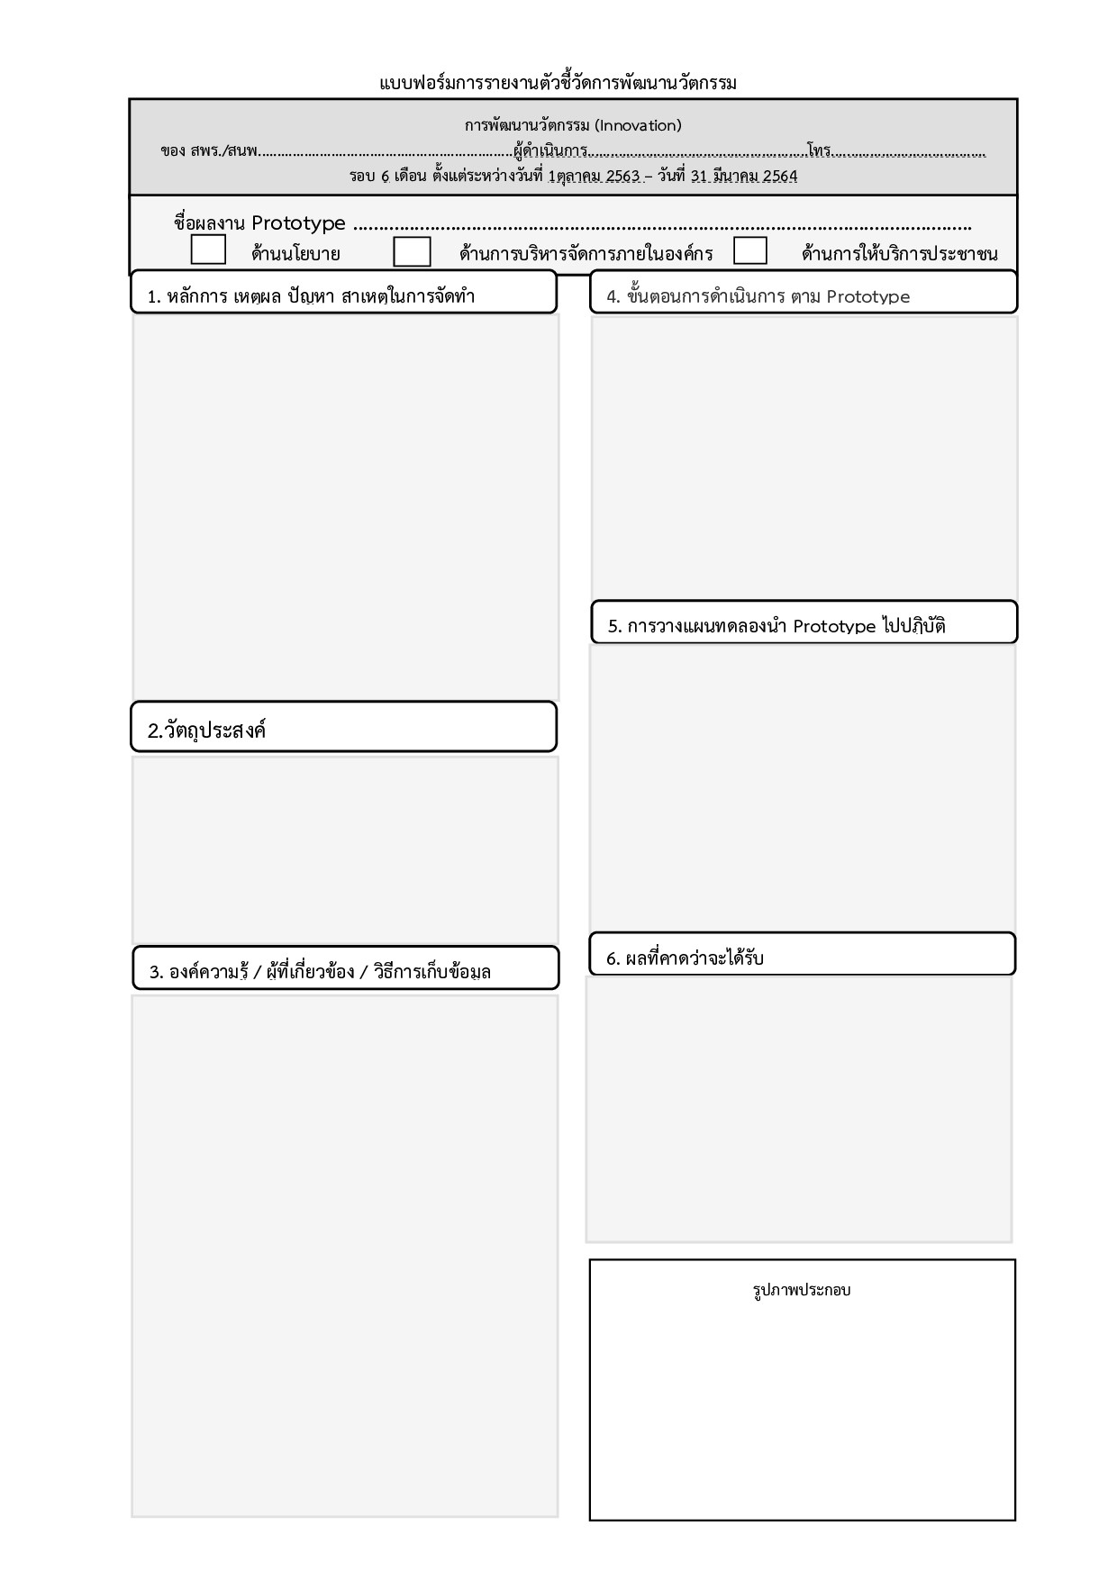
แบบฟอร์ม
การรายงานตัวชี้วัด
การพัฒนานวัตกรรม
รอบ 6 เดือน
1. หลักการ เหตุผล ปัญหา และสาเหตุในการจัดทำนวัตกรรม
2 วัตถุประสงค์
3. องค์ความรู้ / ผู้ที่มีส่วนร่วม / วิธีการเก็บข้อมูล
4. ขั้นตอนการดำเนินการ ตาม Prototype
5. การวางแผนทดลองนำ Prototype ไปปฏิบัติ
6. ผลที่คาดว่าจะได้รับ

Slide 17
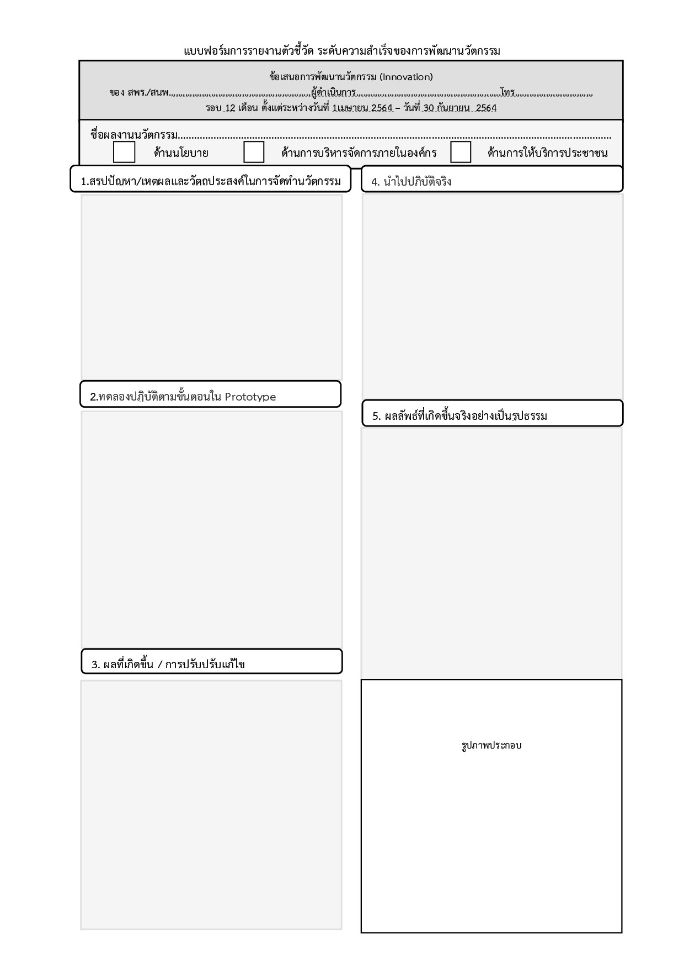
แบบฟอร์ม
การรายงานตัวชี้วัด
การพัฒนานวัตกรรม
รอบ 12 เดือน
1. สรุปปัญหา/เหตุผลและวัตถุประสงค์ในการจัดทำนวัตกรรม
2. ทดลองปฏิบัติตามขั้นตอนใน Prototype
3. ผลที่เกิดขึ้น / การปรับปรุงแก้ไข
4. นำไปปฏิบัติจริง
5. ผลลัพธ์ที่เกิดขึ้นอย่างเป็นรูปธรรม

Slide 18
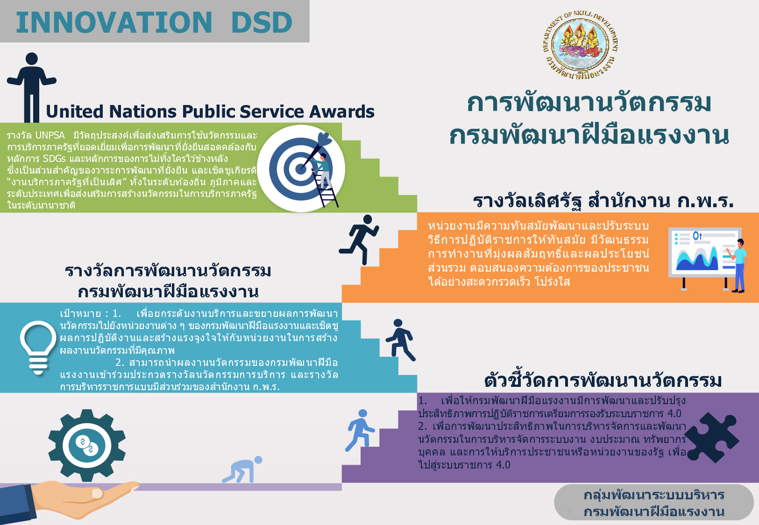

Slide 19
ตัวชี้วัดหน่วยงานส่วนกลาง

Slide 20
ตัวชี้วัดองค์ประกอบที่ 2 Potential Base (ทุกหน่วยงานส่วนกลาง)
การปฏิบัติราชการของส่วนราชการระดับหน่วยงานภายใน ประจำปีงบประมาณ พ.ศ. 2564
ตัวชี้วัด 2.4 : ความสำเร็จของการพัฒนานวัตกรรม
คำอธิบาย
ความสำเร็จของการบรรลุเป้าหมาย : การพัฒนาประสิทธิภาพในการบริหารจัดการและพัฒนานวัตกรรมในการบริหารจัดการระบบงาน งบประมาณ ทรัพยากรบุคคล และการให้บริการประชาชนหรือหน่วยงานของรัฐ เพื่อไปสู่ระบบราชการ 4.0 (Innovation base) ประกอบด้วย 1) นวัตกรรมเชิงนโยบาย (Policy Innovation) เป็นการริเริ่มนโยบาย กฎหมายและกฎใหม่ ๆ ให้ทันสมัยเหมาะสมและทันต่อสถานการณ์ รวมทั้งให้มีความเชื่อมโยงกับยุทธศาสตร์ของประเทศ 2) นวัตกรรมให้บริการ (Service Innovation) เป็นนวัตกรรมที่นำมาใช้พัฒนาและสร้างคุณค่าในงานบริการภาครัฐ การปรับปรุงการบริการหรือสร้างบริการใหม่ เพื่อยกระดับประสิทธิภาพการให้บริการประชาชน เช่น หน่วยบริการเคลื่อนที่ การจัดทะเบียนออนไลน์ เป็นต้น 3) นวัตกรรมการบริหาร/องค์การ/หน่วยงาน (Administrative Organization Innovation) เป็นการสร้างหรือปรับปรุงกระบวนงานใหม่ New Process) รวมทั้งการพัฒนาคุณภาพ การบริหารงาน เพื่อเพิ่มประสิทธิภาพในการดำเนินงานของภาครัฐ หรือกระบวนการจัดโครงสร้างหน่วยงานรูปแบบใหม่ หรือการวางระบบใหม่ ซึ่งส่งผลต่อการปรับโครงสร้างความสัมพันธ์ระหว่างผู้มีส่วนได้ส่วนเสียฝ่ายต่าง ๆ เช่น PMQA 4.0 เป็นต้น 2. พิจารณาจากการดำเนินงานที่ตามเป้าหมาย : พิจารณาจากการดำเนินการพัฒนานวัตกรรมในปีงบประมาณ พ.ศ. 2563 จำนวนไม่น้อยกว่า 1 นวัตกรรม ตามขั้นตอนที่กำหนด คือ 1) เข้ารับการอบรม 2)ดำเนินการโดยใช้กระบวนการ Design Thinking 3) ดำเนินการจัดทำ Prototype 4) ทดลองปฏิบัติตาม Prototype เพื่อปรับปรุงแก้ไขและพัฒนาเป็นนวัตกรรม 5) รายงานผลตามแบบฟอร์มที่กำหนด รอบที่ 1 ผลการดำเนินการระหว่าง วันที่ 1 ตุลาคม 2563 - 31 มีนาคม 25634 รอบที่ 2 ผลการดำเนินการระหว่างวันที่ 1 เมษายน - 30 กันยายน 2564 เงื่อนไข (ถ้ามี) : ใช้ประกอบการพิจารณาหลักเกณฑ์ผ่านหรือไม่ผ่าน ตัวชี้วัด 1) เป็นนวัตกรรมที่ไม่ซ้ำกับนวัตกรรมที่เคยนำเสนอในตัวชี้วัดครั้งที่ผ่านมา 2) เข้ารับการอบรมและดำเนินการตามที่กำหนด ตามขั้นตอนที่กำหนดในข้อ 2. 3) ใช้แบบฟอร์มการรายงานตัวชี้วัดระดับความสำเร็จของการพัฒนานวัตกรรม ตามที่กลุ่มพัฒนาระบบบริหารกำหนด โดยการรายงานต้องมีความครบถ้วน ชัดเจน นำผลจากการทดลองมาปรับปรุง เพื่อมุ่งสู่ผลสัมฤทธิ์ของนวัตกรรม โดยต้องมีข้อมูลที่เป็นรูปธรรม น่าเชื่อถือ เช่น มีการเปรียบเทียบผลดำเนินการก่อน – หลัง การติดตามผลการดำเนินการผลสำรวจความพึงพอใจ เป็นต้น 4. หลักฐาน (ถ้ามี) : แบบฟอร์มการรายงานตัวชี้วัด ระดับความสำเร็จของการพัฒนานวัตกรรม โดยสามารถดาวน์โหลดแบบฟอร์มได้ที่เว็บไซต์กลุ่มพัฒนาระบบบริหาร http://www.dsd.go.th/msdu เจ้าภาพ : กลุ่มพัฒนาระบบบริหาร ผู้รับผิดชอบ : นางศรีวรรณ ประเสริฐทอง นักวิชาการพัฒนาฝีมือแรงงานชำนาญการพิเศษ / นางสาวทิพย์ไพลิน ยินดี นักวิชาการพัฒนาฝีมือแรงงาน ปฏิบัติการ/ และนางสาวนภารัตน์ ภาโนมัย นักวิชาการพัฒนาฝีมือแรงงาน โทรศัพท์ : 0 2247 0303 และ 0 2245 1707 ต่อ 613 อื่น ๆ (ถ้ามี) : ไม่มี สูตรการคำนวณ (ถ้ามี) : ไม่มี
เป้าหมายตามรอบประเมิน
ปี 63
ปี 64
 | ต.ค. | พ.ย. | ธ.ค. | ม.ค. | ก.พ. | รอบที่ 1 มี.ค. (6 เดือน) | เม.ย. | พ.ค. | มิ.ย. | ก.ค. | ส.ค. | รอบที่ 2 ก.ย. (12 เดือน)
เป้าหมาย ปี 64 |  |  |  |  |  | - จัดทำ Prototype แล้วเสร็จ |  |  |  |  |  | ความสำเร็จของการพัฒนานวัตกรรมที่มีผลลัพธ์ที่เกิดขึ้นจริงอย่างเป็นรูปธรรม ไม่น้อยกว่า 1 นวัตกรรม
54

Slide 21
ตัวชี้วัดองค์ประกอบที่ 2 Potential Base (ทุกหน่วยงานส่วนกลาง)
การปฏิบัติราชการของส่วนราชการระดับหน่วยงานภายใน ประจำปีงบประมาณ พ.ศ. 2564
ตัวชี้วัด 2.1 : ความสำเร็จของการขับเคลื่อนการปฏิบัติงานของกรมพัฒนาฝีมือแรงงาน สู่ระบบราชการ 4.0
คำอธิบาย
ความสำเร็จของการบรรลุเป้าหมาย : การดำเนินงานโดยยึดหลักธรรมาภิบาลเพื่อประโยชน์สุขของประชาชน เพื่อรองรับต่อยุทธศาสตร์ประเทศไทย 4.0 โดยระบบราชการต้องปรับเปลี่ยนแนวคิดและวิธีการทำงานใหม่ เพื่อพลิกโฉม (Transform) ให้สามารถเป็นที่เชื่อถือไว้วางใจ และเป็นที่พึ่งของประชาชนได้อย่างแท้จริง (Credible and Trusted Government) โดยคะแนนการประเมิน PMQA 4.0 ในทุกหมวดได้คะแนนสูงกว่า ปี พ.ศ. 2563 พิจารณาจากการดำเนินงานตามเป้าหมาย : รอบที่ 1 ผลการดำเนินการระหว่างวันที่ 1 ตุลาคม 2563 – 31 มีนาคม 2564 โดยการเข้าร่วมกิจกรรมของกลุ่มพัฒนาระบบบริหาร ที่เกี่ยวข้องกับการขับเคลื่อนการปฏิบัติงานของกรมพัฒนาฝีมือแรงงานสู่ระบบราชการ 4.0 ประกอบด้วย การศึกษาดูงาน การจัดประชุมเชิงปฏิบัติการ ตามเงื่อนไขข้อ 1) รอบที่ 2 ผลการดำเนินการ ระหว่างวันที่ 1 เมษายน – 30 กันยายน 2564 โดยมีการรายงานผลดำเนินการได้ตามแผนการขับเคลื่อน การปฏิบัติงานของกรมพัฒนาฝีมือแรงงาน สู่ระบบราชการ 4.0 เพื่อให้กลุ่มพัฒนาระบบบริหารนำข้อมูลไปใช้ประโยชน์ในการ ประเมินองค์การสู่ระบบราชการ 4.0 ในปีต่อไป โดยมีการดำเนินการตามเงื่อนไขข้อ 2) เงื่อนไข (ถ้ามี) : ใช้ประกอบการพิจารณาหลักเกณฑ์ผ่านหรือไม่ผ่าน ตัวชี้วัด 1) เจ้าหน้าที่ที่เข้าร่วมกิจกรรมต้องมีตำแหน่งนักวิชาการฯ ระดับชำนาญการ ขึ้นไปอย่างน้อย 1 คน ในทุกกิจกรรม 2) กรมพัฒนาฝีมือแรงงานได้รับคะแนนประเมินองค์การสู่ระบบราชการ PMQA 4.0 สูงกว่าปี พ.ศ. 2563 ไม่น้อยกว่า ร้อยละ 8 หรือได้รับคะแนน..... 3) นำ Feedback ที่ได้รับจากการประเมินองค์การสู่ระบบราชการ 4.0 มาปรับปรุง/พัฒนางานภายใต้แผนการขับเคลื่อนการปฏิบัติงาน ที่ได้รับความเห็นชอบจากผู้บริหาร กรมพัฒนาฝีมือแรงงาน หลักฐาน (ถ้ามี) : 1) รอบที่ 1 พิจารณาจากหลักฐานการลงลายมือในการเข้าร่วมกิจกรรม/ประชุมเชิงปฏิบัติการ/สัมมนา 2) รอบที่ 2 การรายงานผลตามแบบฟอร์ม เจ้าภาพ : กลุ่มพัฒนาระบบบริหาร ผู้รับผิดชอบ : นางศรีวรรณ ประเสริฐทอง นักวิชาการพัฒนาฝีมือแรงงานชำนาญการพิเศษ / นางสาวทิพย์ไพลิน ยินดี นักวิชาการพัฒนาฝีมือแรงงาน ปฏิบัติการ/ และนางสาวนภารัตน์ ภาโนมัย นักวิชาการพัฒนาฝีมือแรงงาน โทรศัพท์ : 0 2247 0303 และ 0 2245 1707 ต่อ 613 อื่นๆ (ถ้ามี) : แผนดำเนินการขับเคลื่อนการปฏิบัติงานของกรมพัฒนาฝีมือแรงงานสู่ระบบราชการ 4.0 ระยะ 3 ปี (พ.ศ. 2562 – 2564) สามารถดาวน์โหลดได้ที่เว็บไซต์กลุ่มพัฒนาระบบ บริหาร http://www.dsd.go.th/msdu หัวข้อเอกสารดาวน์โหลด ประเภทเอกสาร งานด้านการพัฒนาคุณภาพการบริหารการจัดการภาครัฐ(PMQA) คะแนนการประเมินองค์การสู่ระบบราชการ 4.0 สูตรการคำนวณ (ถ้ามี) : ไม่มี
ปี 2561 | ปี 2562 | ปี 2563
222.85 คะแนน | 295 คะแนน | 363.85 คะแนน
เป้าหมายตามรอบประเมิน
ปี 63
ปี 64
 | ต.ค. | พ.ย. | ธ.ค. | ม.ค. | ก.พ. | รอบที่ 1 มี.ค. (6 เดือน) | เม.ย. | พ.ค. | มิ.ย. | ก.ค. | ส.ค. | รอบที่ 2 ก.ย. (12 เดือน)
เป้าหมาย ปี 64 |  |  |  |  |  | การมีส่วนร่วมในการทำกิจกรรมประเมินองค์การสู่ราชการ 4.0 ประจำปีงบประมาณ พ.ศ. 2564 |  |  |  |  |  | การรายงานผลดำเนินการได้ตามแผนการขับเคลื่อนการปฏิบัติงาน ของกรมพัฒนาฝีมือแรงงาน สู่ระบบราชการ 4.0
51

Slide 22
ตัวชี้วัดองค์ประกอบที่ 2 Potential Base (ทุกหน่วยงานส่วนกลาง)
การปฏิบัติราชการของส่วนราชการระดับหน่วยงานภายใน ประจำปีงบประมาณ พ.ศ. 2564
ตัวชี้วัด 2.3 : ความสำเร็จของการประกวดรางวัลเลิศรัฐ สาขาคุณภาพการบริหารจัดการภาครัฐ รายหมวด
คำอธิบาย
ความสำเร็จของการบรรลุเป้าหมาย : การประกวดรางวัลเลิศรัฐ (Public Sector Excellence Awards : PSEA) เป็นกิจกรรมที่ส่งเสริมและสนับสนุนให้ภาครัฐมีการปรับตัว ให้ทันต่อการเปลี่ยนแปลงในสถานการณ์ปัจจุบัน ทั้งการปรับเปลี่ยนแนวคิดและวิธีการทำงานใหม่ การนำนวัตกรรมเข้ามาช่วยพัฒนางานบริการภาครัฐ หรือการทำงานโดยยึดหลักธรรมาภิบาลของการบริหารกิจการบ้านเมืองที่ดี เพื่อให้ภาครัฐสามารถพลิกโฉมการทำงานให้มีประสิทธิภาพมากยิ่งขึ้น จนสามารถเป็นที่เชื่อถือและไว้วางใจรวมทั้งเป็นที่พึ่งของประชาชน ซึ่งเป็น กลยุทธ์ที่ให้หน่วยงานภาครัฐเกิดการพัฒนาองค์กรและการบริการภาครัฐแก่ประชาชน โดยมอบรางวัลให้แก่หน่วยงานภาครัฐที่มุ่งมั่นพัฒนาการปฏิบัติราชการมาอย่างต่อเนื่อง ซึ่งรางวัลจะเป็นกลไกสำคัญอย่างหนึ่งที่จะช่วยขับเคลื่อน และผลักดันให้เกิดการพัฒนาระบบราชการและการบริหารงานภาครัฐให้ดียิ่งขึ้น 2. พิจารณาจากการดำเนินงานที่ตามเป้าหมาย : รอบที่ 1 ผลการดำเนินการระหว่างวันที่ 1 ตุลาคม 2563 – 30 มีนาคม 2564 โดยการเข้าร่วมกิจกรรมของกลุ่มพัฒนาระบบบริหาร ที่เกี่ยวข้องกับการเตรียมการประกวดรางวัลเลิศรัฐ ตามที่กำหนดในเงื่อนไข รอบที่ 2 หน่วยงานได้รับรางวัลเลิศรัฐ สาขาคุณภาพการบริหารจัดการภาครัฐ รายหมวด เงื่อนไข (ถ้ามี) : ใช้ประกอบการพิจารณาหลักเกณฑ์ผ่านหรือไม่ผ่าน ตัวชี้วัด เจ้าหน้าที่ที่เข้าร่วมต้องมีตำแหน่งนักวิชาการฯ ระดับชำนาญการ ขึ้นไปอย่างน้อย 1 คน ในทุกกิจกรรมที่เข้าร่วม 4. หลักฐาน (ถ้ามี) : ผลประกาศรางวัลเลิศรัฐจากสำนักงาน ก.พ.ร. เจ้าภาพ : กลุ่มพัฒนาระบบบริหาร ผู้รับผิดชอบ : นางศรีวรรณ ประเสริฐทอง นักวิชาการพัฒนาฝีมือแรงงานชำนาญการพิเศษ / นางสาวทิพย์ไพลิน ยินดี นักวิชาการพัฒนาฝีมือแรงงาน ปฏิบัติการ / นางสาวนภารัตน์ ภาโนมัย นักวิชาการพัฒนาฝีมือแรงงาน โทรศัพท์ : 0 2247 0303 และ 0 2245 1707 ต่อ 613 หรือสามารถติดต่อสอบถามได้ที่ Line : KPI DSD 6. อื่น ๆ (ถ้ามี) : ไม่มี สูตรการคำนวณ (ถ้ามี) : ไม่มี
เป้าหมายตามรอบประเมิน
ปี 63
ปี 64
 | ต.ค. | พ.ย. | ธ.ค. | ม.ค. | ก.พ. | รอบที่ 1 มี.ค. (6 เดือน) | เม.ย. | พ.ค. | มิ.ย. | ก.ค. | ส.ค. | รอบที่ 2 ก.ย. (12 เดือน)
เป้าหมาย ปี 64 |  |  |  |  |  | การมีส่วนร่วมในการทำกิจกรรมเตรียมการประกวดรางวัลเลิศรัฐ |  |  |  |  |  | ● ได้รับรางวัลเลิศรัฐ สาขาคุณภาพการบริหารจัดการภาครัฐ รายหมวด อย่างน้อย 1 หมวด
53

Slide 23


OPEN CHAT
LINE : KPI DSD

Slide 24
Thank You
กลุ่มพัฒนาระบบบริหาร
osds.msdu@dsd.go.th
0 2247 0303
Notes:
Illustration : Freepik.com/slidesgo

